Slide 1
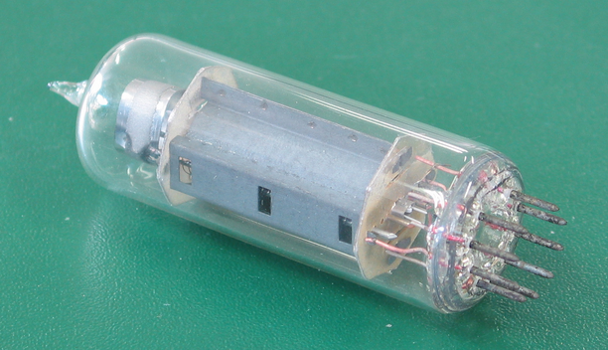
大学物理实验(二)
弗兰克-赫兹实验
深圳大学物理实验中心

Slide 2
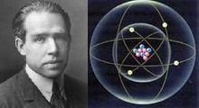
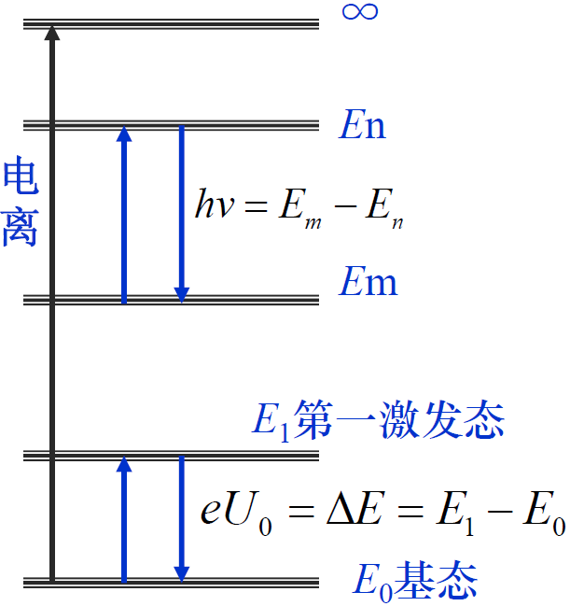
尼尔斯·玻尔（Niels Bohr)
实验背景
原子只能处于一些分立不连续的稳定的能量状态(定态),它的能量变化只能是突变，即“跃迁”。
原子吸收的能量满足△E = Em-En，原子会从一个定态 Em 跃迁到另一个定态En ，当原子从En返回Em时，多余的能量以光子形式辐射出去，辐射的频率满足：
hv = Em − En
在原子和电子的碰撞实验中，当电子的能量eV ≥△E = E2 - E1时，在碰撞过程中原子可能会从电子吸收能量△E = E2 - E1 发生跃迁。对应于eV0 = E2 – E1的电子加速电压V0叫第一激发电位。

Slide 3
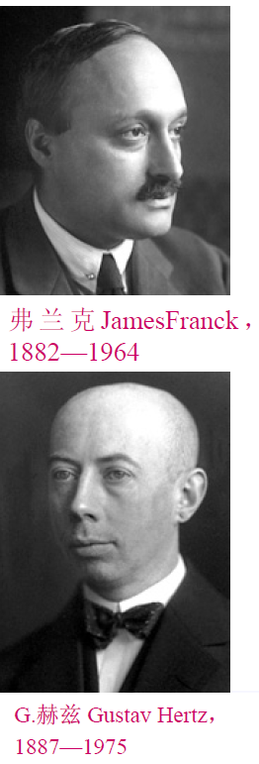
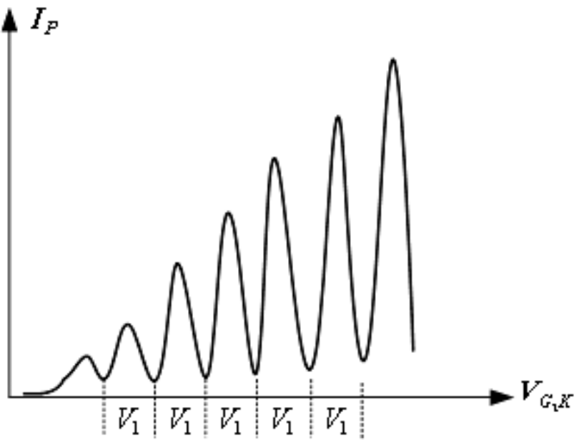
实验原理
1914年德国科学家弗兰克和赫兹在研究气体放电中低能量电子与原子相互作用时发现，透过汞蒸汽的电子流随电子的能量呈现有规律的周期性变化。该实验证实了原子内部的能量是量子化(不连续)的。为此，二人于1925年共同获得诺贝尔物理学奖。

Slide 4
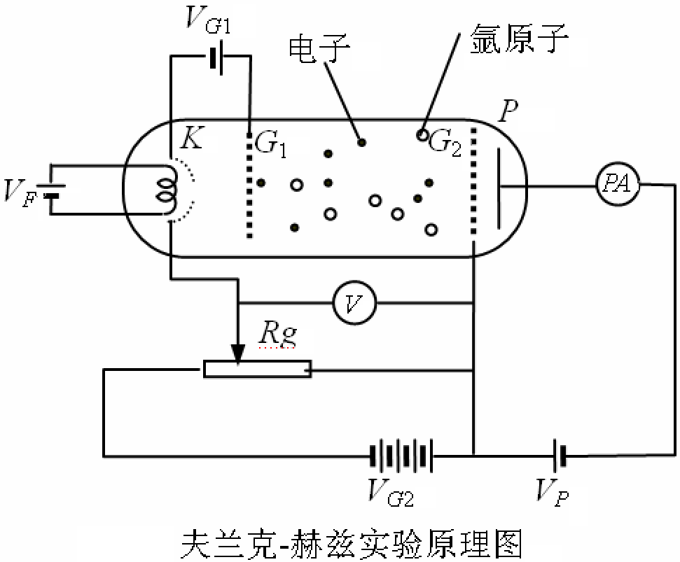
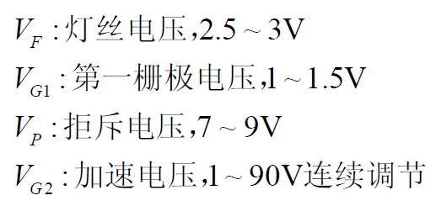
实验装置示意图
出现6个锋即可

Slide 5
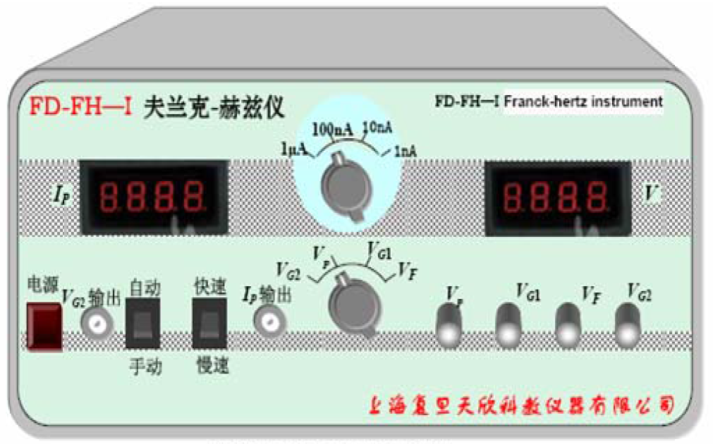
实验装置

Slide 6
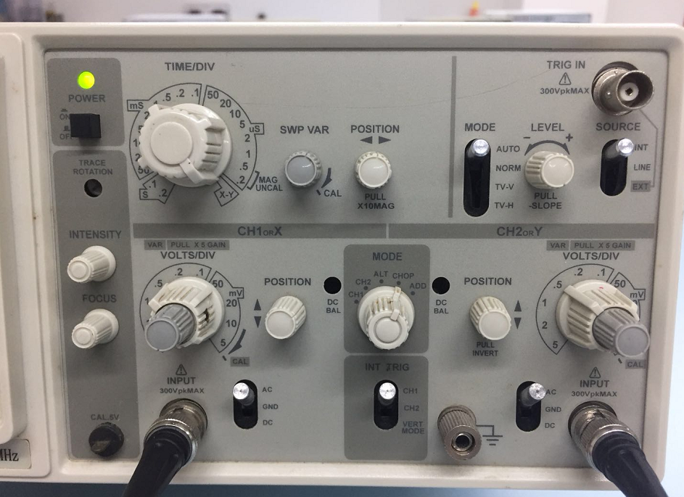
示波器
选择X-Y
自动
X左右
电源
1V
Y上下
2V
X: V_{G2}
Y: I_{p}

Slide 7
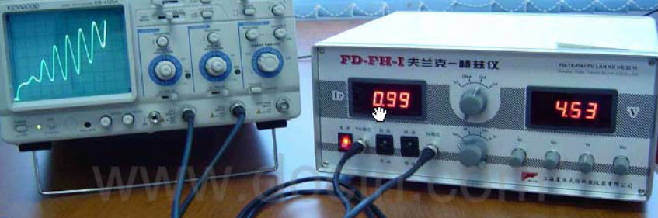
实验装置
1、将扫描开关置于自动、高速档，调节V_{F}、V_{P}、V_{G1}及V_{G2}，能看到示波器上出现上图所示曲线，说明V_{F}、V_{P}、V_{G1}调节到了最佳状态
2、将扫描开关置于手动档，调节V_{G2}，从弗兰克-赫兹仪的电压电流表读数
记录数据，要将 V_{G2} 电压值和 I_{P} 电流值分别乘以10

Slide 8
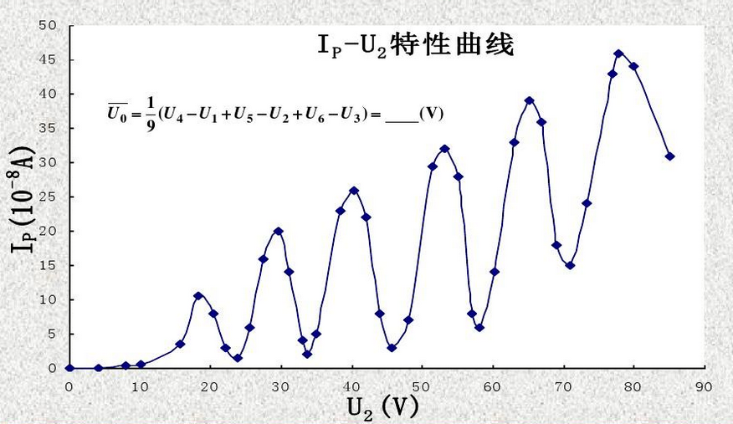


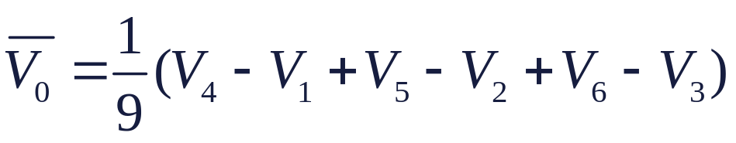
F-H 管的 I_{P}-V_{G2} 特性曲线
V_{G2} (V)
第一激发电位：

Slide 9
实验报告要求：
1、将原始数据抄入正文
2、用计算机作图 I_{P} -V_{G2} 观察是否具有周期性
3、根据实验结果，求出氩原子的第一激发电位
4、总结实验心得、写出实验结论
5、回答教材 page 49 问题 2、3

